Slide 1
Любопытные факты их жизни музыкантов и композиторов…

Slide 2
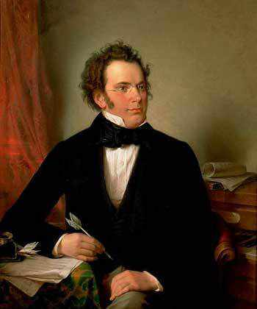
Франц Шуберт
Биографы Франца Шуберта отмечали, что великий композитор весьма равнодушно относился к своей музыке: то, что уже было написано, теряло для него интерес. Бывали даже случаи, когда он не узнавал своих сочинений. Однажды один австрийский певец показал Шуберту одну из его недавно сочиненных песен, транспонированную в другую тональность. Посмотрев ноты, композитор воскликнул: «Песенка складная! Кто её написал?»
Давайте порассуждаем, почему у Шуберта было такое отношение к написанному?

Slide 3
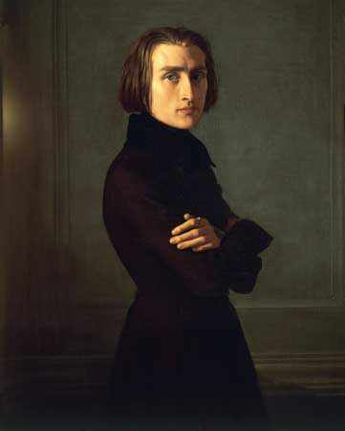
Ференц Лист
Директор музыкальной школы обращается к ученикам с речью:
« Дорогие дети! Сегодня день рождения выдающегося композитора Ференца Листа. Что бы отметить эту дату с достоинством и уважением, мы не будем исполнять сегодня ни одного его произведения!»
Раскройте суть этого своеобразного предложения.

Slide 4
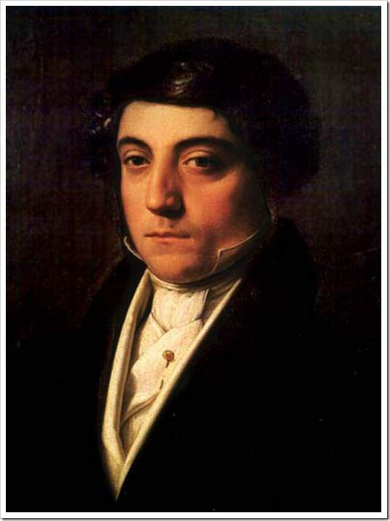
Джоакимо Россини
Как-то в богатом доме, куда был приглашен Россини, одну даму попросили спеть. Она долго жеманилась, но в конце концов согласилась исполнить каватину Розанны из «Севильского цирюльника». Прежде чем начать, она обратилась к Россини:- Ах, маэстро, если бы вы знали, как я боюсь!- Я тоже,- отозвался Россини.
Чего испугался Россини?

Slide 5
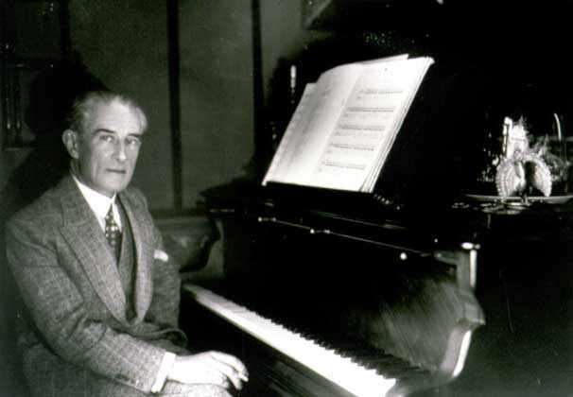
Морис Равель
Однажды к французскому композитору Морису Равелю в который раз обратился один бесталанный сочинитель:- Маэстро, вот моё последнее сочинение. - Правда? Тогда я вас поздравляю!
С чем же поздравил сочинителя Равель?

Slide 6
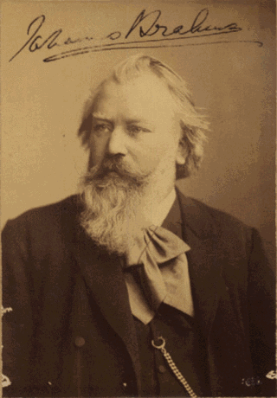
Иоганес Брамс
Начинающий композитор обратился к Брамсу с просьбой оценить его сочинение. Брамс внимательно просмотрел партитуру, покачал головой, погладил бороду и наконец добродушно спросил: «Где вы покупали такую хорошую нотную бумагу?»

Slide 7
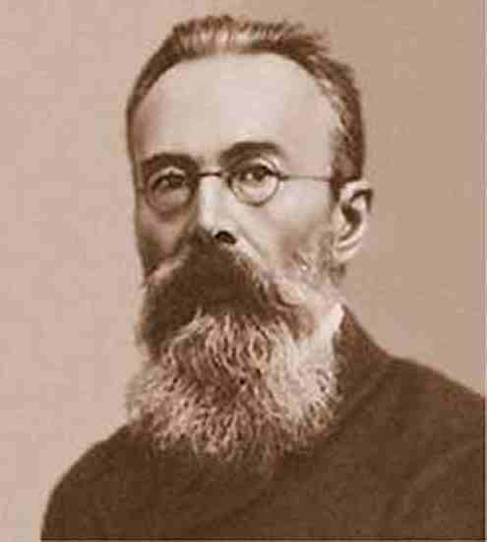
Н.А. Римский-Корсаков
Римскому-Корсакову сказали, что один из его учеников слишком откровенно ему подражает. Николай Андреевич на это ответил: «Если говорят о музыке, что она на что-то похожа, это ещё не страшно. Вот если музыка ни на что не похожа, тогда дела плохи!»

Slide 8
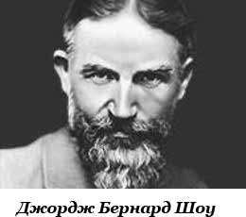
Бернард Шоу
- Играет ли оркестр по заявкам публики?- спросил Бернард Шоу у дирижера шумного ресторанного оркестра?
- Конечно, сэр.
- В таком случае попросите его сыграть в домино.

